Slide 1
第四章
插值法
计算方法
—— Hermite 插值法

Slide 2
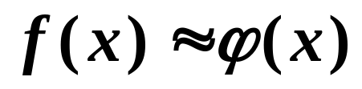
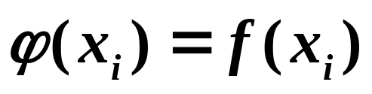
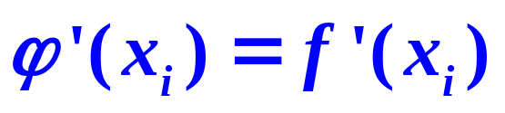
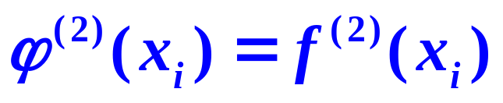

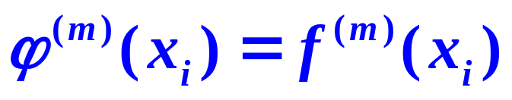

Hermite 插值（自学）
为什么 Hermite 插值
在许多实际应用中，不仅要求函数值相等，而且要求若干阶导数也相等，如机翼设计等。
（i = 0, 1, …, n）
满足函数值相等且导数也相等的插值方法成为 Hermite插值

Slide 3

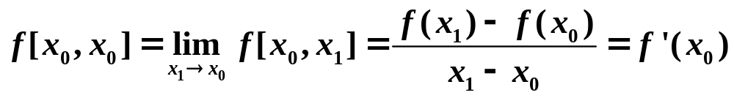
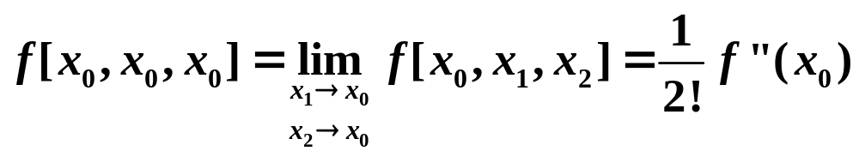
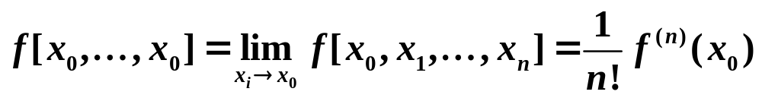
重节点差商
定理
设 f(x)∈ C^{n}[a, b]， x₀ , … , x_{n} 为 [a, b] 上的互异节点，则 f[x₀ , … , x_{n} ] 是其变量的连续函数
重
节
点
差
商
一般地，n 阶重节点差商定义为

Slide 4
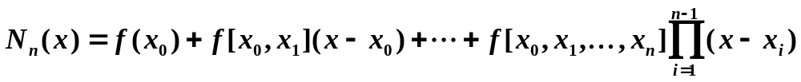
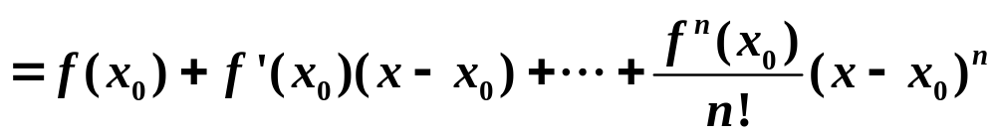
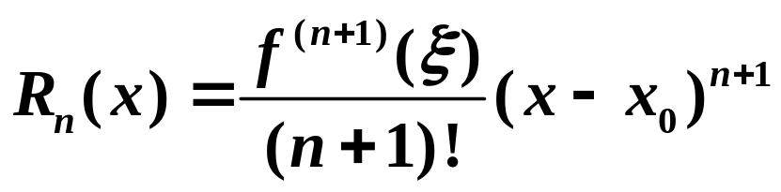
重节点Newton插值
在 Newton 插值公式中，令 x_{i} → x₀ , i = 1, … , n, 则
Taylor 插值多项式
余项
在节点 x₀ 处的 n 次 Hermite 插值多项式

Slide 6
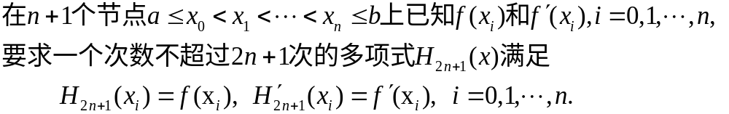
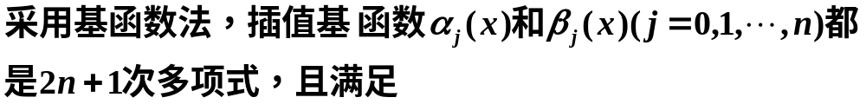
埃尔米特Hermite插值

Slide 7
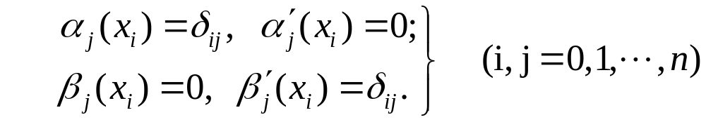
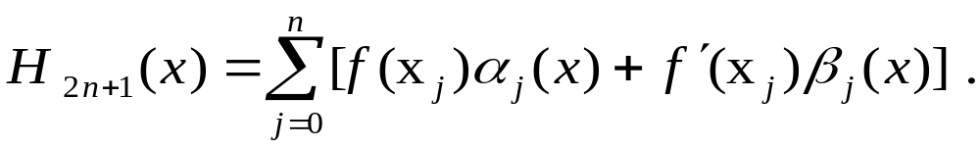

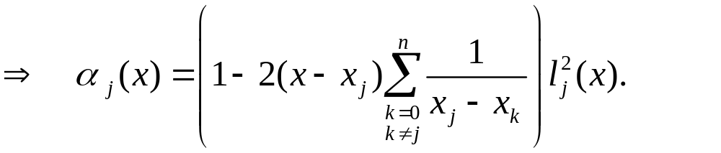

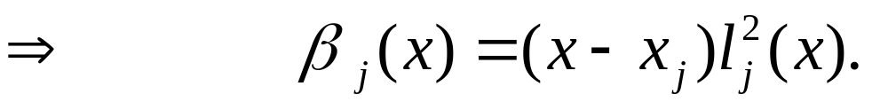

Slide 8
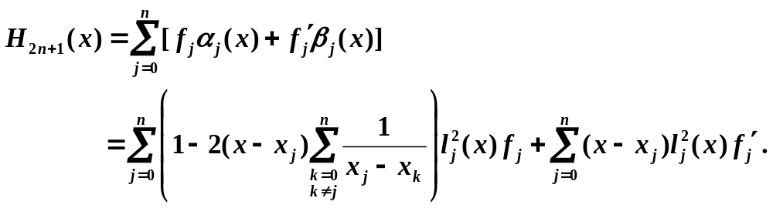
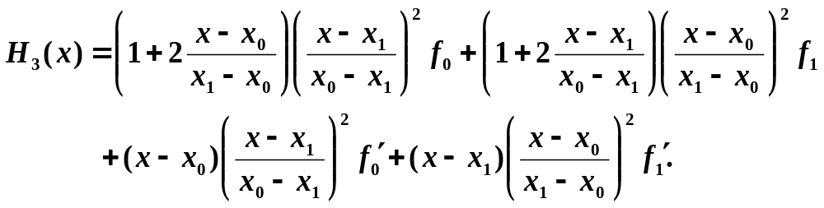

Slide 9
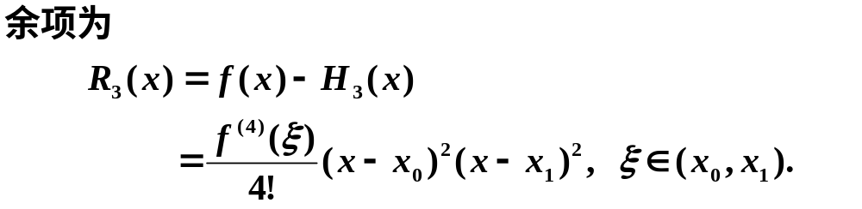

Slide 10
作业
教材 第 页：
提示

